Slide 1
미니 프로젝트 2
배구 승부 예측 모델
김덕룡 유상균 이병헌 조익준 정제헌 홍윤기
4조

Slide 2
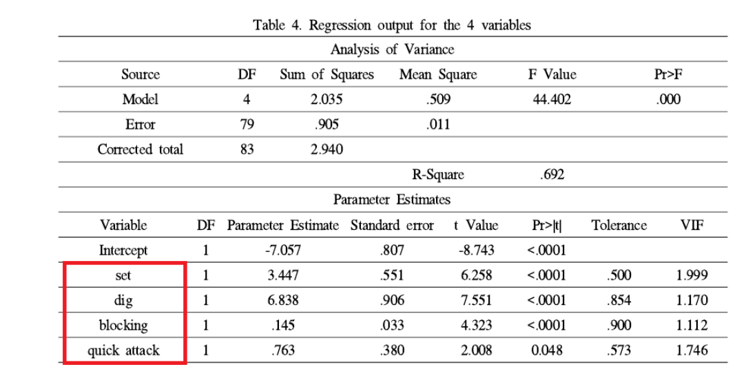
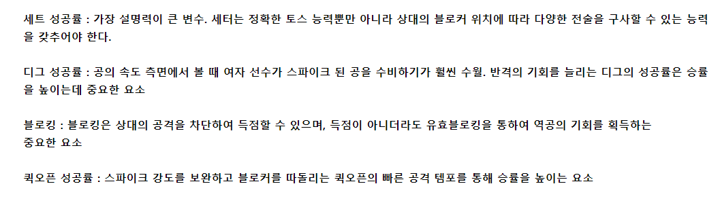
배구 관련 도메인 지식 관련 레퍼런스 및 논문 참조
여자 배구 V리그 승률 예측 관련 논문
출처 : https://www.fmkorea.com/3247250834

Slide 3
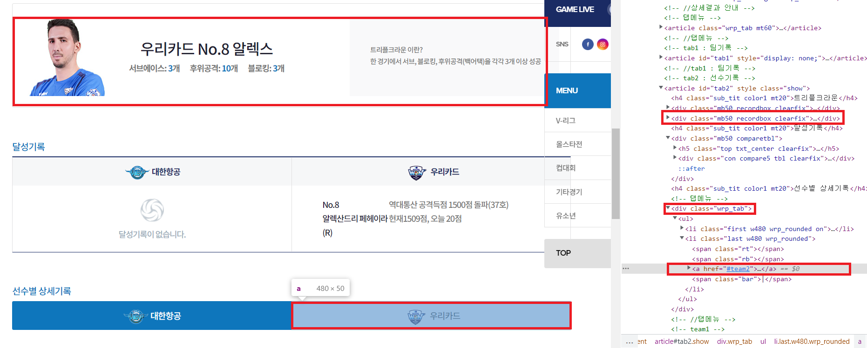
배구 경기 데이터 크롤링 셀레니움 모듈 사용
크롤링 중 Xpath의 div 태그 오류 발생 – 트리플 크라운 항목 유무가 원인

Slide 4
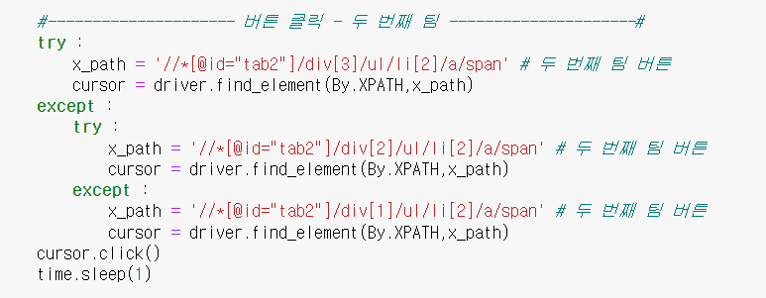
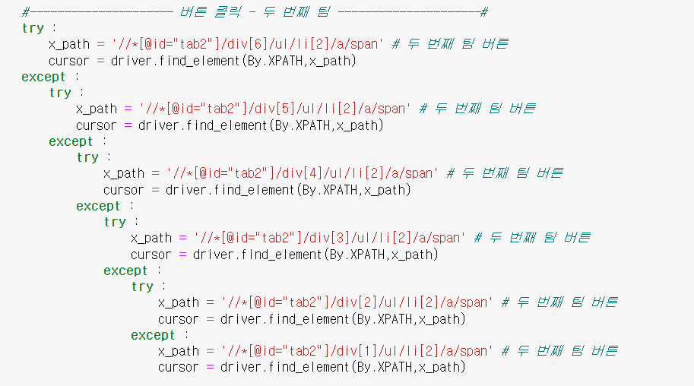
배구 경기 데이터 크롤링 셀레니움 모듈 사용
div 태그를 못 찾는 예외 처리 코드를 추가

Slide 5
배구 경기 데이터 전처리 필요한 경기 능력 지표 추출
전처리 시 체크포인트
남자 배구 : OK저축은행이 OK금융그룹으로 팀명 변경
필요 컬럼만 추출 : 팀명, 경기날짜, 결과, 득점, 공격기술지표 시도 횟수와 성공 횟수
팀명, 경기날짜 기준으로 합계 그룹화
경기 승패에 따라 1, 0으로 변경
공격기술지표 성공률 컬럼 생성 및 결측치 제거
각 팀의 상대팀 전적 df 생성 후 병합 및 팀명, 상대팀명 원핫인코딩
2월까지의 train데이터와 3월 이후 test 데이터 분리 저장

Slide 6
배구 경기 데이터 전처리 필요한 경기 능력 지표 추출
전처리 시 체크포인트
남자 배구 : OK저축은행이 OK금융그룹으로 팀명 변경

Slide 7
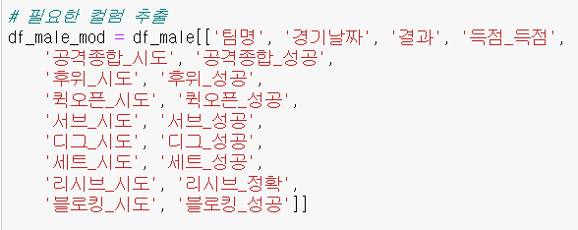
배구 경기 데이터 전처리 필요한 경기 능력 지표 추출
전처리 시 체크포인트
2. 필요 컬럼만 추출 : 팀명, 경기날짜, 결과, 득점, 공격기술지표 시도 횟수와 성공 횟수

Slide 8
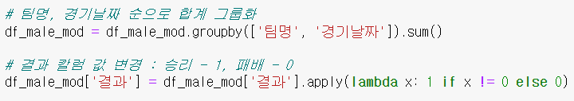
배구 경기 데이터 전처리 필요한 경기 능력 지표 추출
전처리 시 체크포인트
3. 팀명, 경기날짜 기준으로 합계 그룹화
4. 경기 승패에 따라 1, 0으로 변경

Slide 9
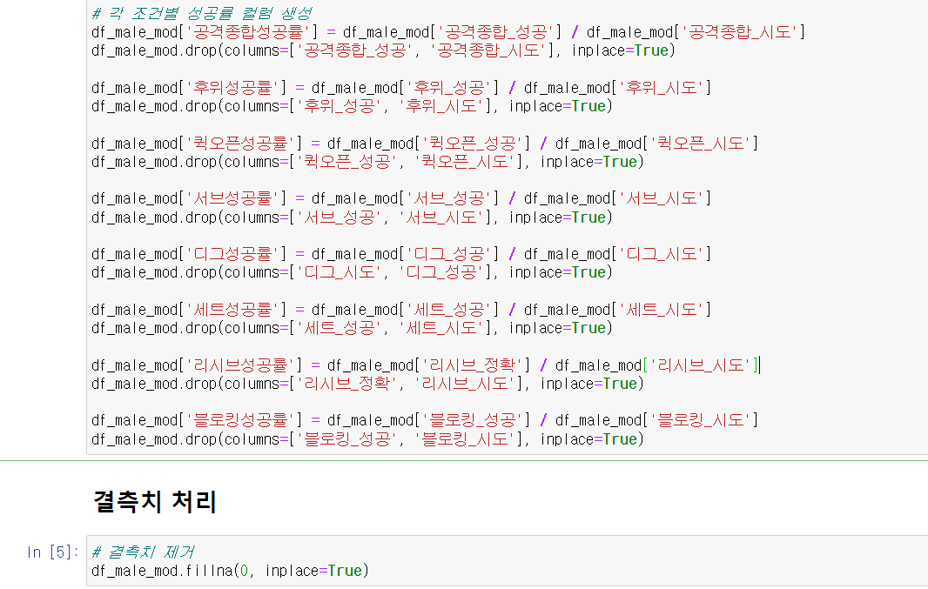
배구 경기 데이터 전처리 필요한 경기 능력 지표 추출
전처리 시 체크포인트
5. 공격기술지표 성공률 컬럼 생성 및 결측치 제거

Slide 10
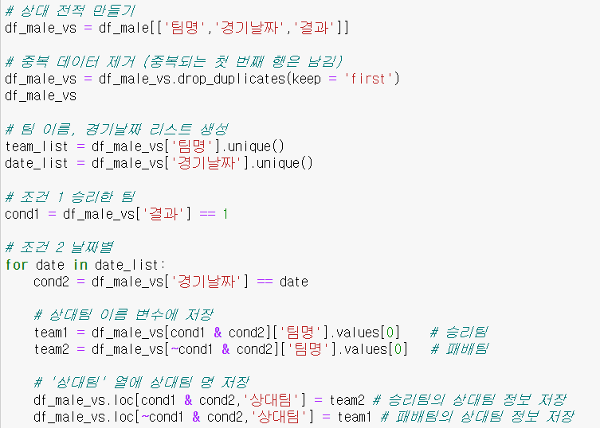
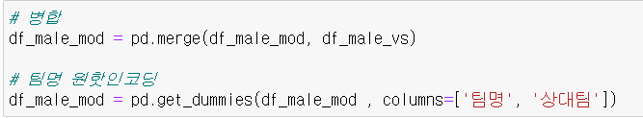
배구 경기 데이터 전처리 필요한 경기 능력 지표 추출
전처리 시 체크포인트
6. 각 팀의 상대팀 전적 df 생성 후 병합 및 팀명, 상대팀명 원핫인코딩

Slide 11
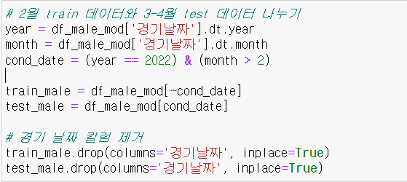
배구 경기 데이터 전처리 필요한 경기 능력 지표 추출
전처리 시 체크포인트
7. 2월까지의 train데이터와 3월 이후 test 데이터 분리 저장

Slide 12

분석 시각화 유의미한 지표 확인
전처리 시 체크포인트
여자 배구 팀 중 페퍼저축은행이 중간에 새로 창설
경기 데이터가 부족하므로 비교 시각화가 어려움 => 데이터 제외하고 시각화

Slide 13
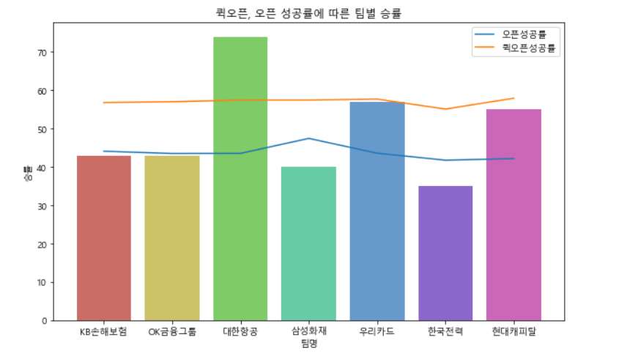
분석 시각화 유의미한 지표 확인
전처리 시 체크포인트
공격 기술의 성공률은 팀별로 거의 유사, 시각화 시 연관성 도출에 어려움
=> 성공률인 아닌 성공 횟수로 시각화

Slide 14
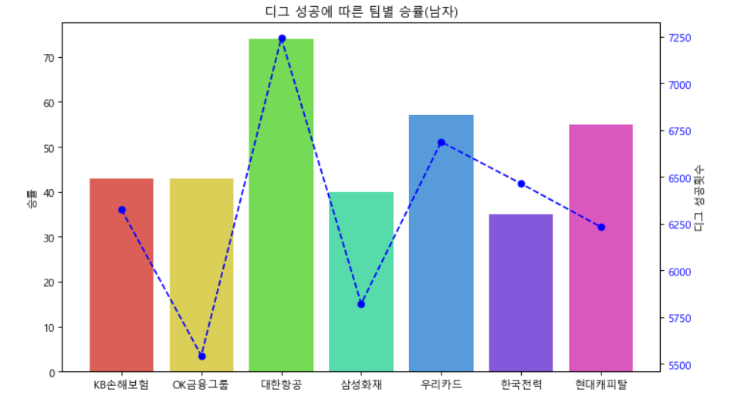
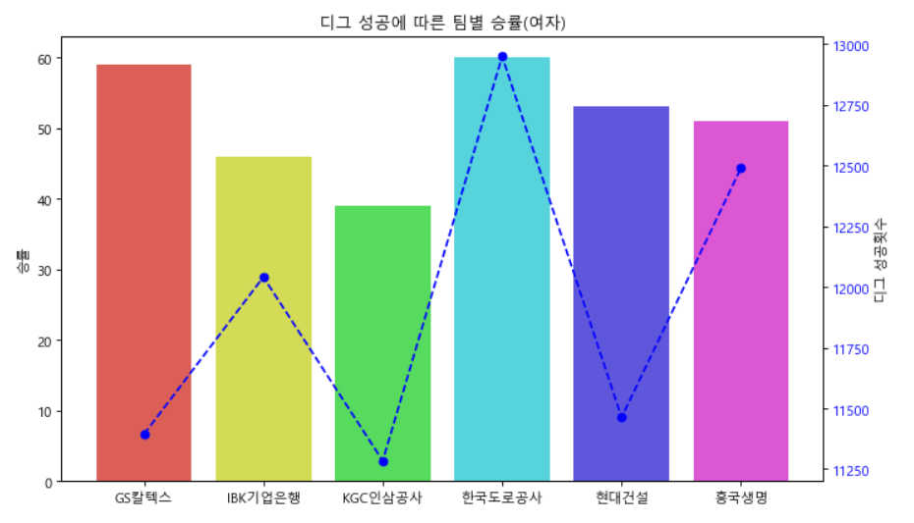
분석 시각화 유의미한 지표 확인
디그, 세트, 블로킹, 퀵오픈 성공 횟수에 따른 팀별 승률

Slide 15
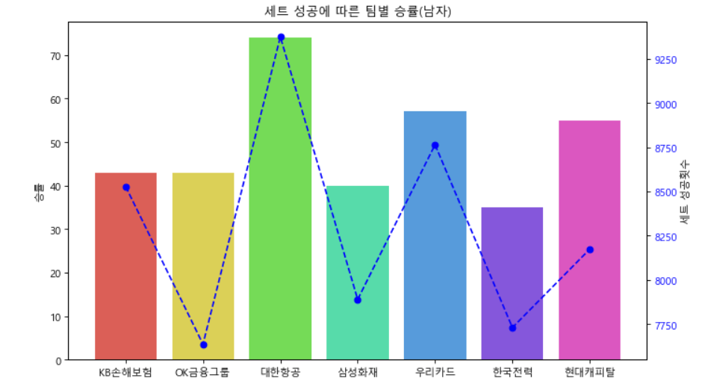
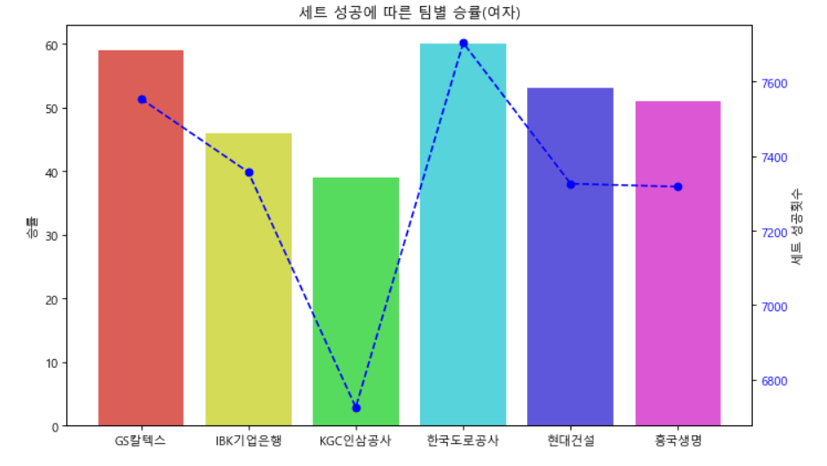
분석 시각화 유의미한 지표 확인
디그, 세트, 블로킹, 퀵오픈 성공 횟수에 따른 팀별 승률

Slide 16
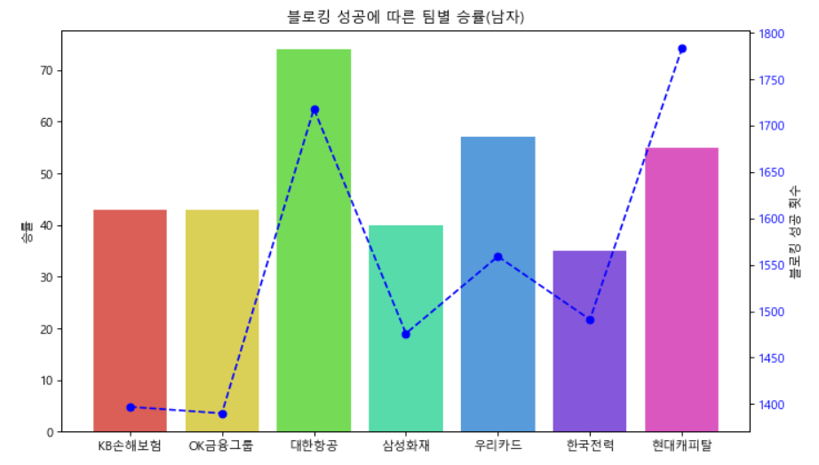
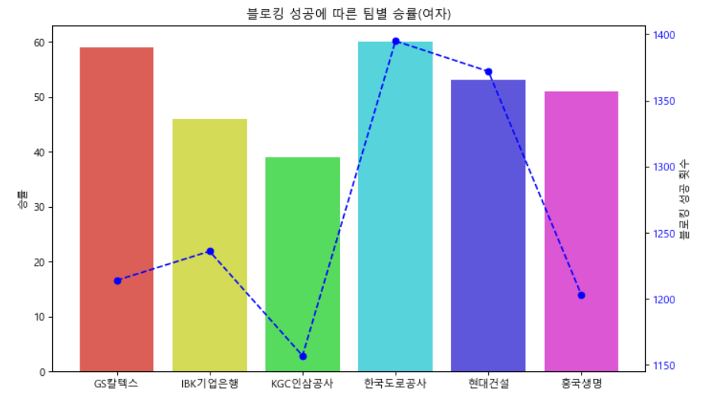
분석 시각화 유의미한 지표 확인
디그, 세트, 블로킹, 퀵오픈 성공 횟수에 따른 팀별 승률

Slide 17
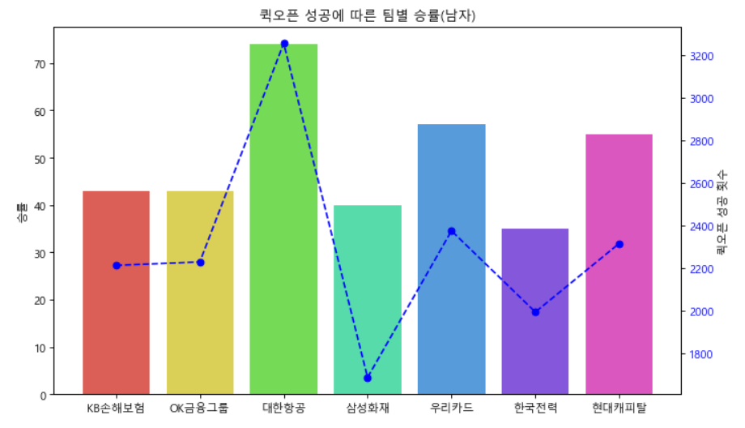
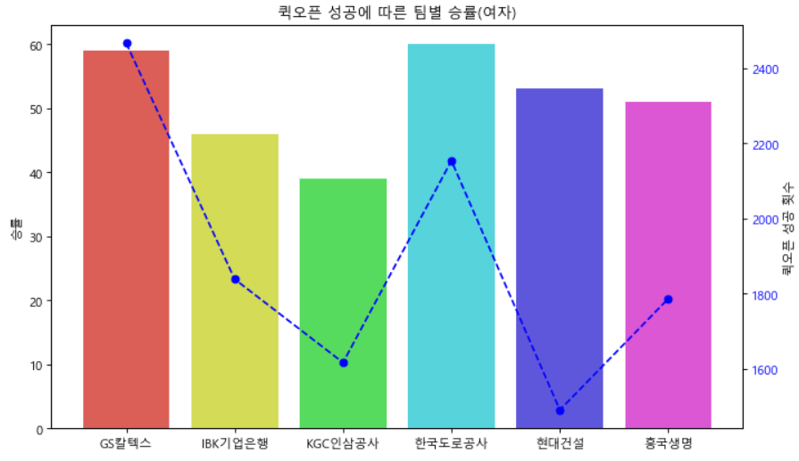
분석 시각화 유의미한 지표 확인
디그, 세트, 블로킹, 퀵오픈 성공 횟수에 따른 팀별 승률

Slide 18
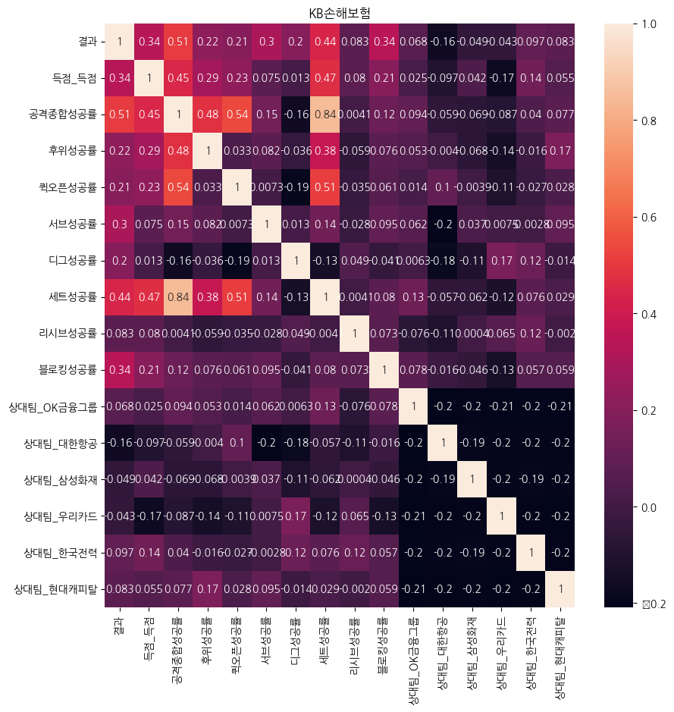
분석 시각화 유의미한 지표 히트맵

Slide 19







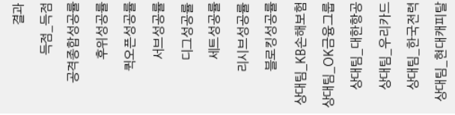
분석 시각화 유의미한 지표 히트맵

Slide 20
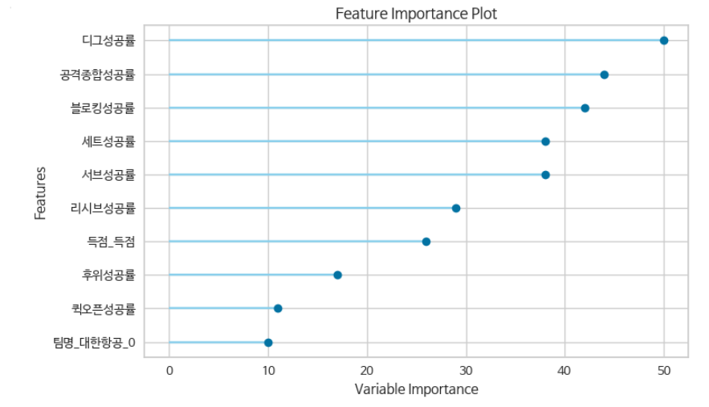
머신러닝 모델 구축 Colab
Colab을 활용해 중요 피처 확인

Slide 21
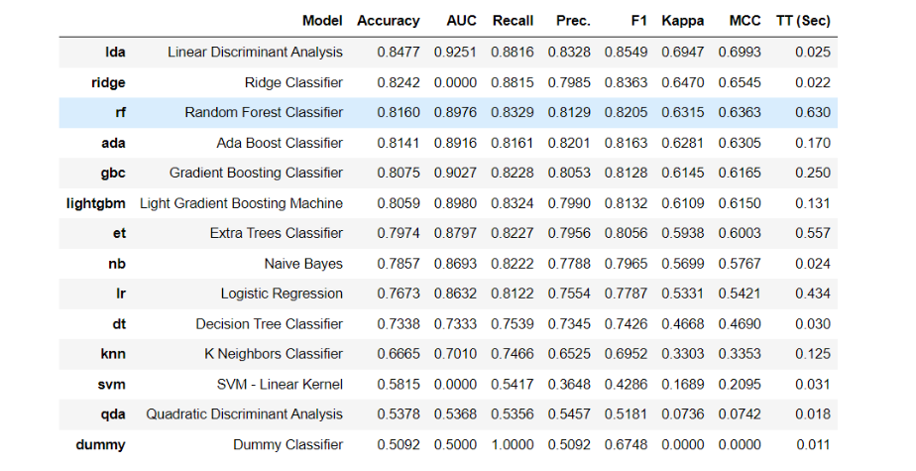
머신러닝 모델 구축 Colab
Colab을 활용해 적정 모델 확인

Slide 22

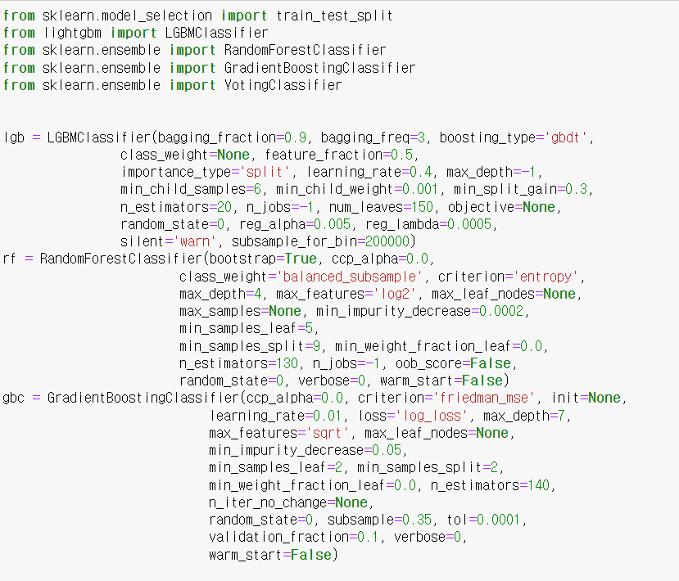
머신러닝 모델 검증 선정한 모델로 결과 예측
훈련, 테스트 데이터 가져온 후, 선정한 3개 모델 생성

Slide 23
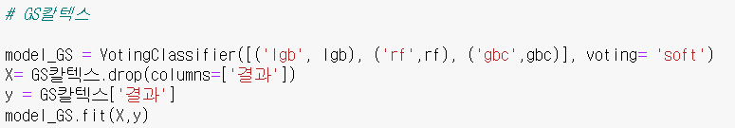
머신러닝 모델 검증 선정한 모델로 결과 예측
적정 모델 3개를 Voting

Slide 24
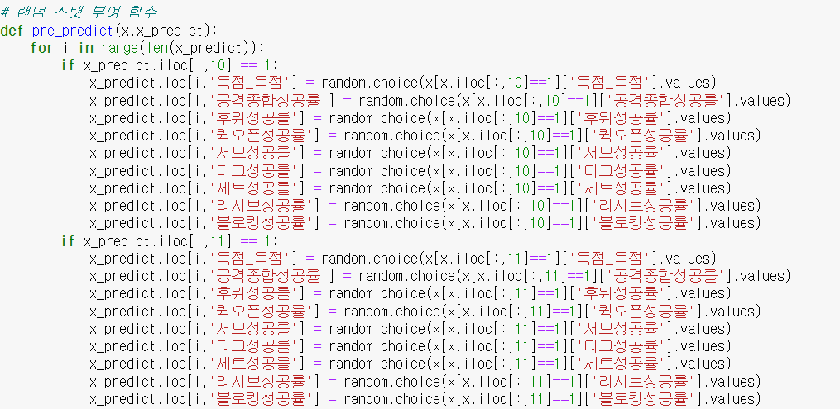
머신러닝 모델 검증 선정한 모델로 결과 예측
한 팀이 대진표에 있는 팀 개수만큼 랜덤 경기 및 기술 지표 부여

Slide 25
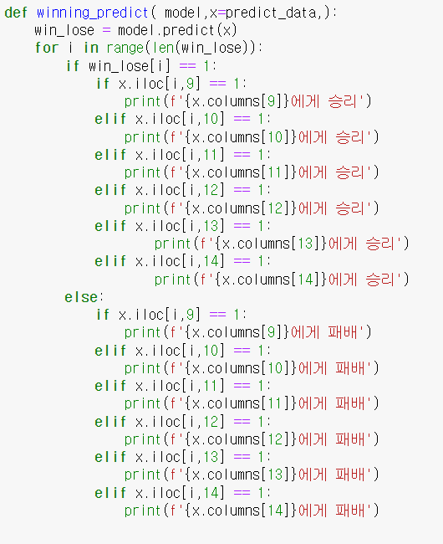
머신러닝 모델 검증 선정한 모델로 결과 예측
승패 예측 함수 추가

Slide 26
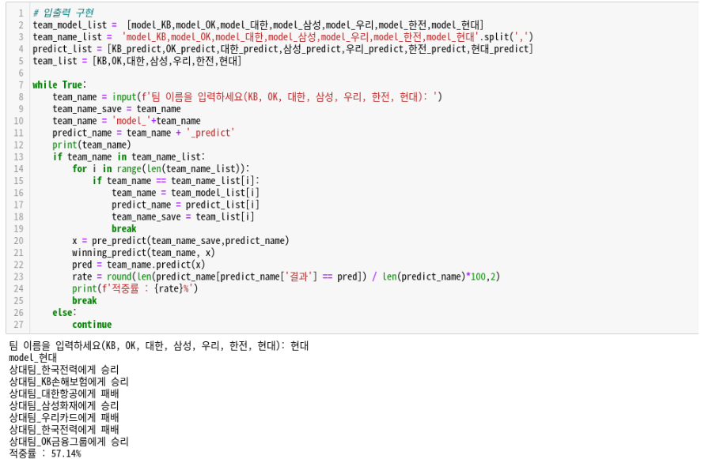
머신러닝 모델 검증 선정한 모델로 결과 예측
부여된 랜덤 스탯을 기준으로 승부 예측

Slide 27

감사합니다

